Slide 1
L’organizzazione di un Leo club
1

Slide 2
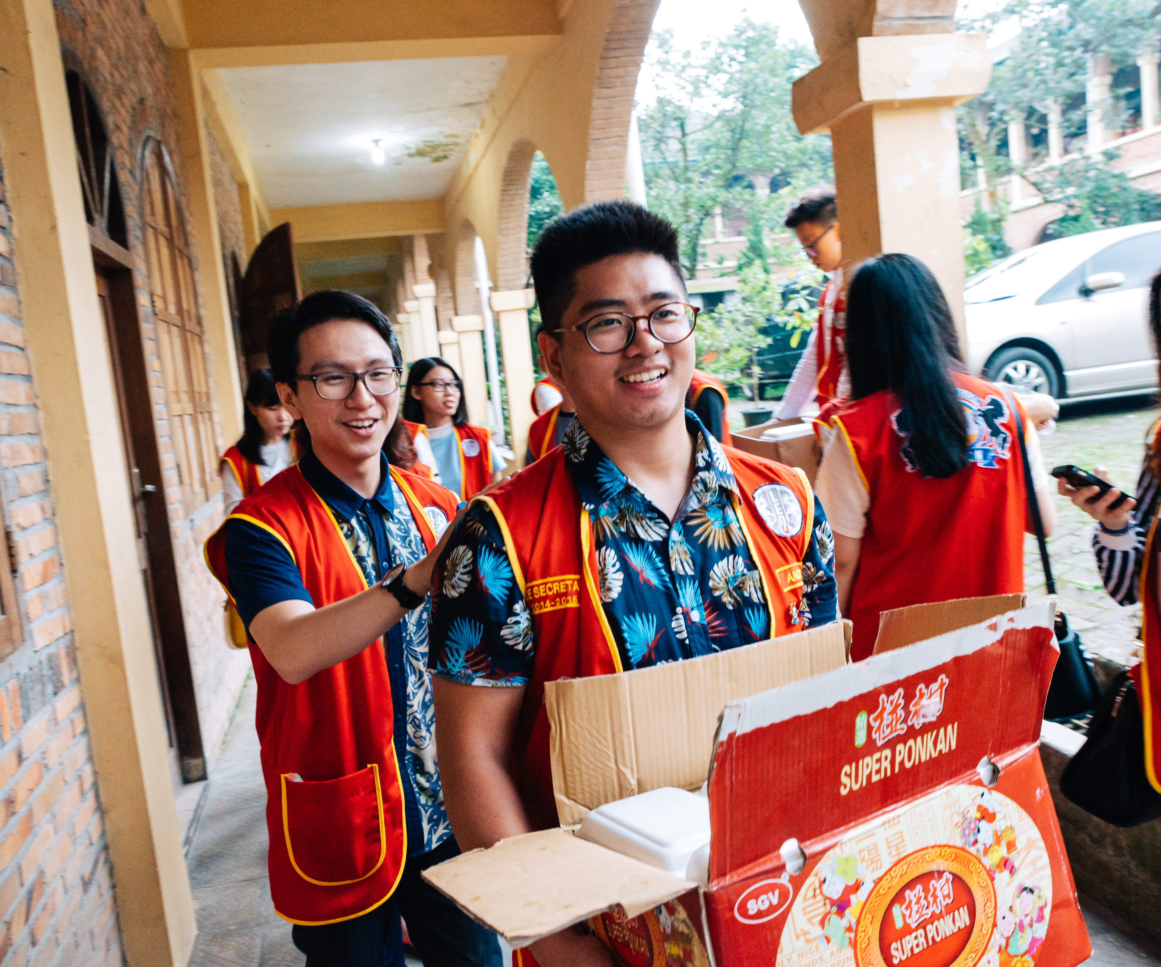
Obiettivi del programma Leo Club
Fornire ai giovani nel mondo un’opportunità di sviluppo e contributo, a livello individuale e collettivo, come membri responsabili della comunità locale, nazionale e internazionale.
Notes:
Fondato nel 1957, il programma Leo Club offre ai giovani opportunità di crescita personale, formazione alla leadership e servizio alla comunità. Il programma mira a incoraggiare i giovani di età compresa tra i 12 e i 30 anni a impegnarsi attivamente in progetti di servizio alla comunità e ad avere un impatto positivo sulle loro comunità locali.

Slide 3
Chi sono i Leo?
3
Notes:
I Leo club sono che accolgono i soci più giovani di Lions Clubs International, le cui idee e azioni sono preziose per promuovere la sua missione.

Slide 4
Chi sono i Leo?
LEO:
Leadership
Esperienza
Opportunità
Lions e Leo
I Leo club sono sponsorizzati dai Lions club locali attraverso Lions International. Il Lions club sponsor può contribuire all'organizzazione, alla supervisione e alla guida del Leo club. I Leo supportano i Lions club con idee creative e agiscono nel ruolo di partner nel servizio.
Notes:
I Leo hanno un'età compresa fra i 12 e i 30 anni. I Leo club sono sponsorizzati dai Lions club locali tramite Lions Clubs International, l'organizzazione di servizio comunitario più grande al mondo con 1,4 milioni di soci presenti in tutto il mondo. Il Programma Leo Club è un programma solido da oltre 65 anni e oggi ci sono più di 7.800 Leo club in tutto il mondo.

Slide 5
Chi sono i Leo?
Leo Club Alfa
Età 12-18 anni
I club Alfa si concentrano sullo sviluppo individuale e sociale degli adolescenti.
Leo Club Omega
Età 18-30 anni
Questi club si dedicano allo sviluppo personale e professionale dei giovani adulti.
Tipi di club
Organizzati all’interno di un’istituzione scolastica
Organizzati all’interno della comunità
Notes:
I Leo sono giovani che desiderano dare il proprio contributo alla comunità e servire gli altri.

Slide 6
Storia del programma LeoClub
È stato istituito un comitato ad hoc sul coinvolgimento dei giovani per determinare le strategie di coinvolgimento dei giovani soci
Lions Clubs International adotta il Programma Leo Club come programma ufficiale.
1957
2008
2022
Rappresentante Leo
o Leo-Lion all’ONU
Il 5 dicembre 1957 viene fondato il primo Leo club nello stato americano della Pennsylvania.
1967
Vengono definiti i percorsi Alfa e Omega per il Leo e viene aggiornato il logo Leo. Viene approvato il Comitato Consultivo per i Leo Club I primi membri del comitato iniziano il loro incarico durante l'anno sociale 2009-2010.
Viene istituita la figura del Liaison Leo o Leo-Lion nel Gabinetto distrettuale e nel Consiglio multidistrettuale
2014
2016
2023

Slide 7
Cosa vuol dire essere un Leo?
7
Notes:
Perché un giovane di età compresa tra i 12 e i 30 anni dovrebbe voler far parte di un Leo club?

Slide 8
Ci sono molti modi in cui le persone possono offrire il loro contributo alla comunità. Perché i Leo?
Servire la comunità a livello locale e globale
Crescere come individui e come leader
Sviluppare competenze fondamentali per la vita e di leadership
Creare connessioni che dureranno tutta la vita con persone che condividono gli stessi interessi
Opportunità di creare una rete di contatti (Networking)
8
Notes:
Ci sono molti modi in cui le persone possono offrire qualcosa alla loro comunità, ma essere un Leo è molto più che un semplice modo di dedicarsi al volontariato.
La scelta di fondare un club Leo vi aiuterà a crescere come individui e come leader
Trova il tuo scopo
Entrare a far parte di un Leo club può offrirvi una miriade di opportunità: dallo sviluppo di abilità fondamentali per la vita e dalla possibilità di cambiare in meglio la comunità allo stringere legami duraturi con persone che la pensano come voi.
Competenze di leadership: corsi di formazione sulla leadership, incarichi di responsabilità, pianificazione di eventi/progetti
Citazione: Come Leo abbiamo preso le nostre idee e le abbiamo trasformate in realtà. La persone rispettano questo.
I Leo sono rimasti sorpresi di quanto sia piacevole servire la comunità. Un Leo ha detto: "Questo era volontariato? Avrei offerto il mio aiuto anche se non fosse stato così divertente". - Leo Club Cutler Orosi
Networking e team-building
Service

Slide 9
Perché fondare un Leo club?
9
Notes:
Perché il vostro Lions club dovrebbe fondare un Leo club? Cosa ottengono i Lions dall’organizzazione di un Leo club?

Slide 10
Perché il vostro Lions club dovrebbe fondare un Leo club?
Allargare la famiglia globale Lions
Fare da mentori e rendere indipendenti giovani leader
Promuovere l'impegno per il servizio
Attirare soci più giovani e le loro famiglie
Energizzare e ispirare i propri soci
Ottenere partner nel servizio
Formare futuri Lions
10
Notes:
Quando viene fondato un Leo club, i Leo e i Leo Advisor entrano a far parte di una famiglia globale di giovani che vogliono migliorare il mondo
La sponsorizzazione di un Leo club offre ai Lions l'opportunità di fare da mentori, responsabilizzare i giovani leader e promuovere l’impegno nel servizio alla comunità, stimolando i soci a rimanere coinvolti!
I leader di oggi costruiscono il mondo di domani
Organizzare club Leo offre ai Lions la possibilità di impegnarsi con i giovani della loro comunità. I Leo condividono la vostra passione e investono nel lavoro dei Lions club. Riconoscere i Leo come potenziali futuri Lions è un modo efficace per garantire il futuro dei Lions nella vostra comunità.
Leo Club della KIU [Gocce di speranza]: La preziosa guida dei Lions ha aperto la strada ai Leo per scoprire cosa possono fare per la società e per migliorare le loro competenze di leadership.
Networking
Capacità di leadership: guidare i giovani
Investire nei giovani
Imparare dai giovani
Attirare soci più giovani e le loro famiglie
Raggiungere maggiormente la comunità

Slide 11
Cosa fare per organizzare un Leo club?
11

Slide 12
Siete pronti a organizzare un Leo club? Ecco cosa fare:
Accettare di sponsorizzare un Leo club
Scegliere l’Advisor Leo
Decidere il tipo di club e individuare i potenziali soci
Invitare i potenziali soci a una riunione informativa o a un'attività di servizio
Organizzare un incontro di formazione
Compilare la documentazione richiesta
Pagare la quota organizzativa di 100 USD a Lions International
Pianificare una cerimonia di investitura
12
Notes:
I Leo club sono sponsorizzati da un Lions club, quindi innanzitutto il Lions club deve decidere di avviare un Leo club.
Scegliere l’Advisor Leo- qualcuno che vuole lavorare con i giovani e aiutarli a crescere come leader; deve partecipare a tutte le riunioni e supportare il gruppo
Definire la struttura del club - Alfa o Omega, scolastico o comunitario
Individuare soci Leo potenziali - Ricercate potenziali Leo nelle scuole, nelle università, nei luoghi di culto, nei gruppi giovanili e tra amici e parenti.
Invitare i potenziali soci a una riunione informativa
Riunione informativa - Organizzare una riunione per la costituzione del Leo club per eleggere gli officer del club, discutere di potenziali progetti, accettare lo Statuto e Regolamento di Leo Club e definire giorno, luogo e ora per le riunioni del club.
Compilare la documentazione richiesta - I kit organizzativi possono essere ordinati da LCI per supportare la formazione di un nuovo club. Sul sito sono disponibili anche le richieste di associazione e i moduli per l’organizzazione del club.
Pianificare una cerimonia di investitura
Obblighi finanziari

Slide 13
Siete pronti a organizzare un Leo club?
Utilizzate queste risorse!
Pagina web Organizzare un Leo club
Pagina web per l’Advisor Leo
Guida all’insediamento degli officer e all’investitura dei nuovi soci
Pagina web per gli Officer di Leo club
Brochure e poster per il reclutamento dei Leo
Percorso formativo per i Leo ne Centro di formazione Lions disponibili nel Centro Didattico Lions.
13

Slide 14
14
Notes:
Questo video è stato girato da soci Leo di tutto il mondo che hanno raccontato la loro esperienza associativa

Slide 15
Domande
© 2020 Lions Clubs International
15

